Slide 1

DIGITÁLNÍ UČEBNÍ MATERIÁL
Číslo projektu | CZ.1.07/1.5.00/34.0124
Název projektu DUM | Škola budoucnosti s využitím IT VY_3_INOVACE_ANJ8
Název školy | SPŠ a SOŠGS Most
Předmět | ANJ
Tematický okruh | Anglicky mluvící země
Téma | Austrálie
Ročník | 3, 4 - gastronomie
Jméno autora | Pavel Němec
Datum tvorby | 14.10.2012
Anotace | Prezentace slouží k výkladu tématu Anglicky mluvící země , zároveň lze tuto prezentaci využít jako materiálu pro opakování a prověřování znalostí žáků.

Slide 2
Commonwealth of Australia
Location: Oceania, continent between the Indian Ocean and the South Pacific Ocean
Highest point: Mount Kosciuszko 2,229 m
Head of state: English Queen
Capital: Canberra
Admin. Division: 6 states and 2 territories
Official language: English
Currency: AUS Dollar
Population: 22,015,576 (July 2012 est.)

Slide 3
Commonwealth of Australia
Largest cities: Sydney, Melbourne, Brisbane, Perth
Nat. resources: Coal, iron, uranium, gas, gold, nickel, tin, copper
Industries: mining, industrial and transportation equipment, food processing, chemicals, steel
Agriculture: wheat, barley, sugarcane, fruits, cattle, sheep, poultry

Slide 4
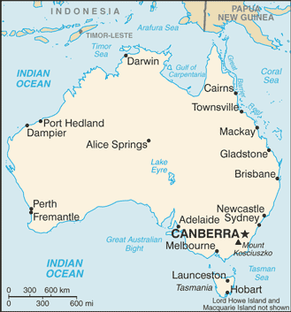
Commonwealth of Australia

Slide 5
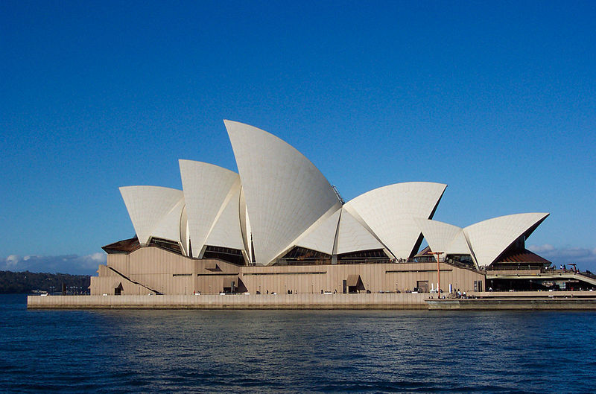
Commonwealth of Australia
Sydney opera house

Slide 6
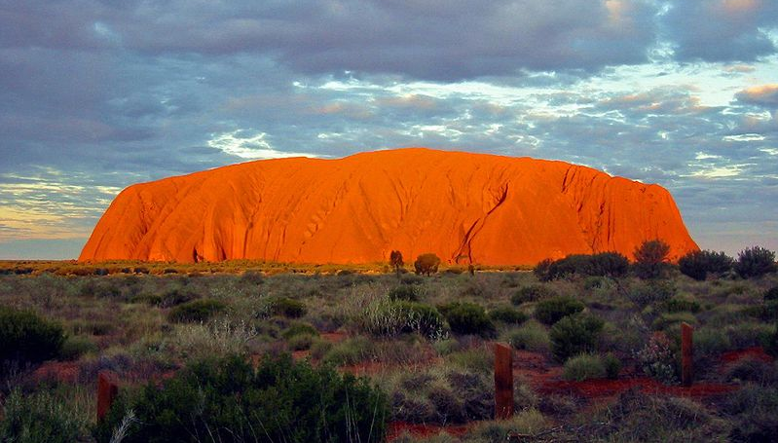
Commonwealth of Australia
Uluru/Ayers Rock

Slide 7
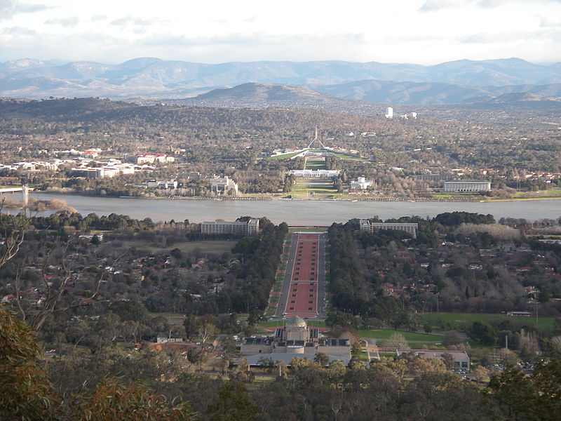
Commonwealth of Australia
Canberra – Capital city

Slide 8
Zdroje
https://www.cia.gov/library/publications/the-world-factbook/graphics/flags/newflags/as-lgflag.gif
http://upload.wikimedia.org/wikipedia/commons/thumb/4/40/Sydney_Opera_House_Sails.jpg/800px-Sydney_Opera_House_Sails.jpg
http://upload.wikimedia.org/wikipedia/commons/thumb/1/1a/Uluru_Australia%281%29.jpg/799px-Uluru_Australia%281%29.jpg
http://upload.wikimedia.org/wikipedia/commons/thumb/6/6b/Canberra_parliamentary_axis.JPG/800px-Canberra_parliamentary_axis.JPG

